Slide 1
Тема:
«Властивості кутів, утворених при перетині паралельних прямих січною»
Урок з геометрії у 7 класі

Slide 2
Ознака паралельності прямих
Якщо при перетині двох прямих січною
внутрішні
односторонні
в сумі дорівнюють
180°
внутрішні
різносторонні
кути рівні
відповідні
кути рівні
або
або
то ці прямі п а р а л е л ь н і .

Slide 3
Властивість кутів , утворених при перетині
паралельних прямих січною
Якщо прямі паралельні
то при перетині цих прямих січною
внутрішні
односторонні
в сумі дорівнюють
180°
внутрішні
різносторонні
кути рівні
відповідні
кути рівні
або
або

Slide 4
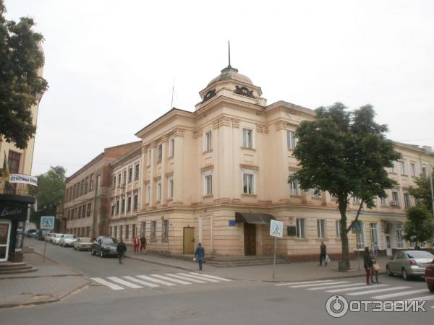
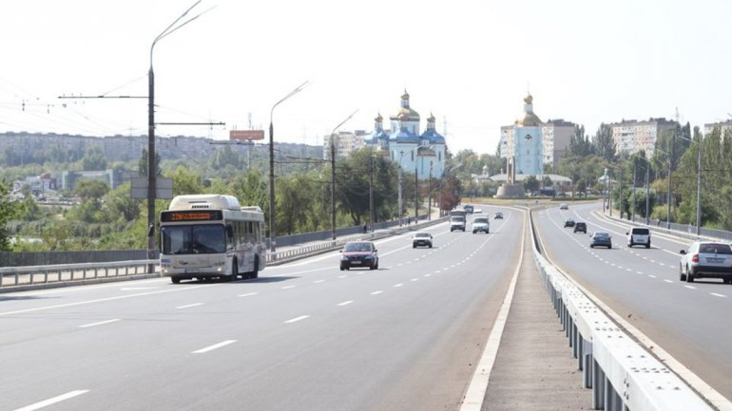
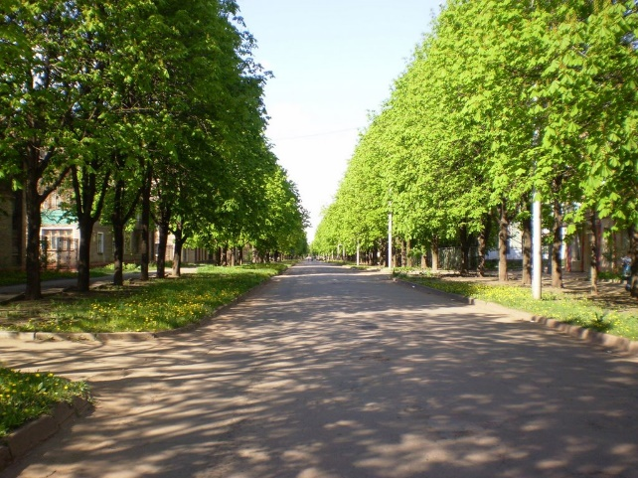
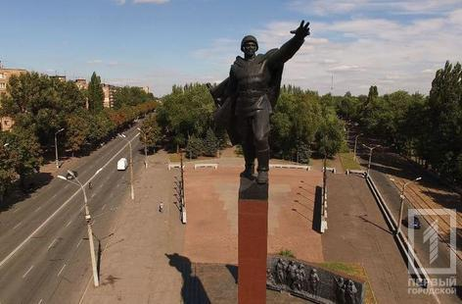
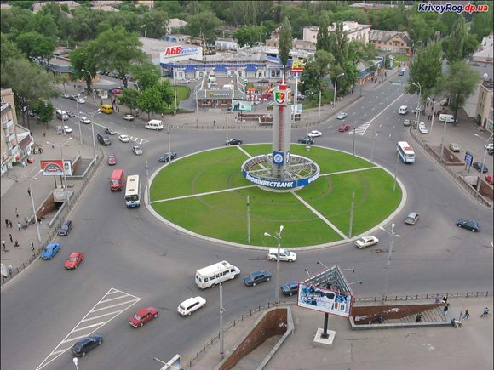
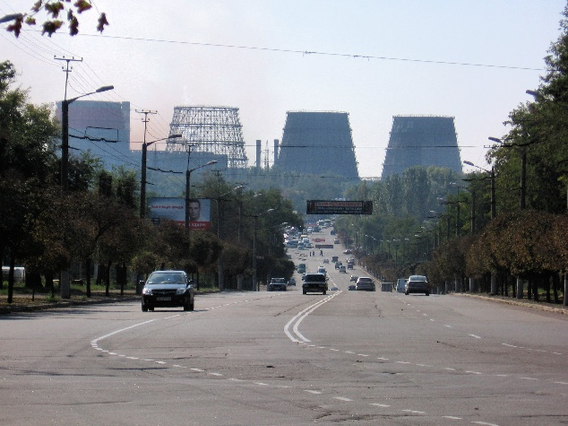
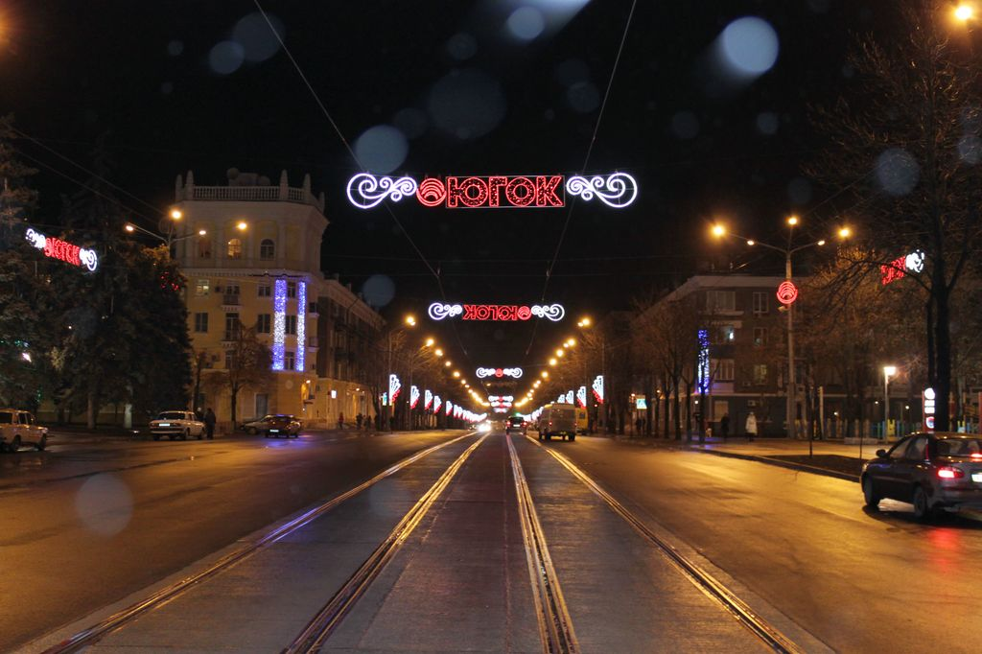

Проспект Поштовий
Проспект 200-річчя Кривого Рогу
Проспект Підпільників
Проспект Гагаріна
Проспект Миру
Проспект Металургів
Проспект Південний

Slide 5
Знайди відповідність
Оскільки внутрішні
різносторонні
кути рівні, то a||b
1
b
50°
А
130°
a
m
2
b
a
Оскільки
відповідні
кути рівні , то a||b
В
45°
45°
m
a
Оскільки сума
внутрішніх
односторонніх кутів
дорівнює 180°, то a||b
3
b
С
150°
150°
m

Slide 6
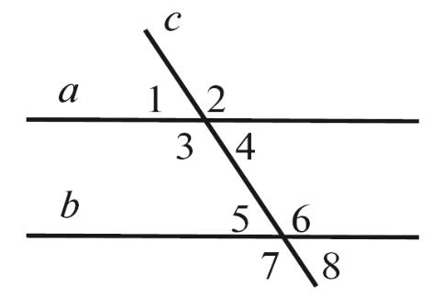

УСНІ ВПРАВИ
Дано прямі
a і b, що перетнуті прямою c.
Що треба знати про кути:
а) 3 і 5; б) 3 і 6; в) 2 і 6
щоб зробити висновок, що a||b?

Slide 7
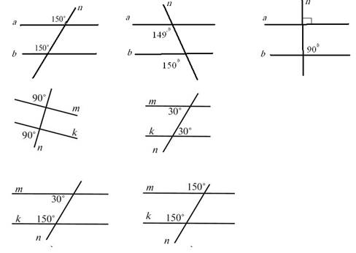
На якому з рисунків прямі будуть паралельними?
Поясніть!

Slide 8
Дано: ∠ , .
Довести: m ll n.
1
=
24
°
∠
2
=
156
°
m
1
Внутрішні
односторонні
3
n
2
a
m ll n

Slide 9
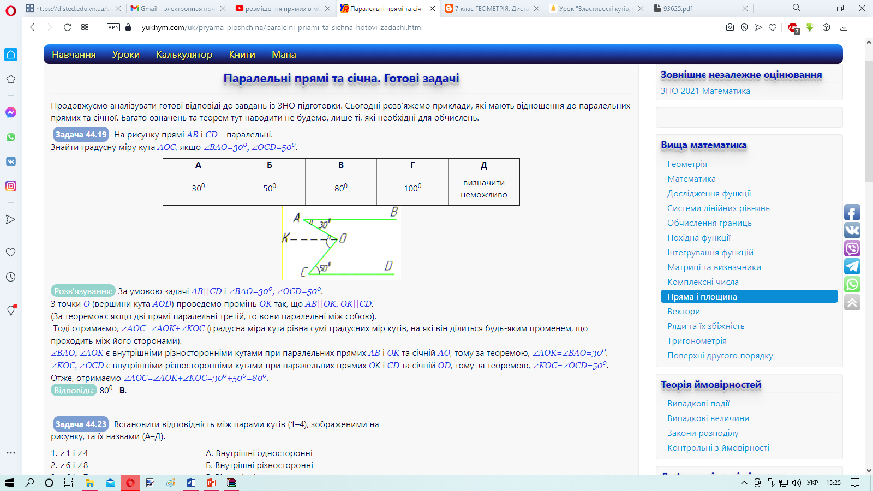
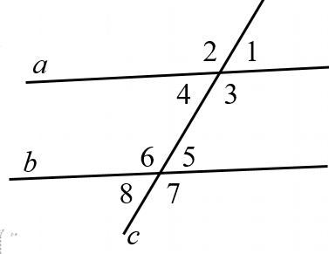
Розв’яжіть задачі самостійно
Задача 1
Задача 2
Знайдіть градусні міри усіх кутів, утворених при перетині двох паралельних прямих січною, якщо градусні міри внутрішніх односторонніх кутів відносяться як 4:2.

Slide 10
Перевіряємо розв’язування задачі
Задача 1

Slide 11
Перевіряємо розв’язування задачі
Задача 2
Знайдіть градусні міри усіх кутів, утворених при перетині двох паралельних прямих січною, якщо градусні міри внутрішніх односторонніх кутів відносяться як 4:2.
За умовою задачі прямі а і b паралельні, с – січна.
Нехай х – коефіцієнт пропорційності, тоді градусна міра
∠4= 2х, ∠ 6 =4х.
За властивістю паралельних прямих
6+ ∠ 4 =180⁰,
2х + 4х =180⁰,
6х=180⁰,
х=180⁰:6,
х=30⁰
4 =30⁰ ∙ 2 =60⁰ ,
6 =30⁰ ∙ 4 =120⁰ , ∠ 4 = ∠ 5 як внутрішні різносторонні кути при паралельних прямих а і b та січній с.
4 = ∠ 1= ∠ 5= ∠ 8 = 60⁰ як вертикальні кути, аналогічно ∠ 6 = ∠ 3
6= ∠ 7= ∠3=∠2= 120⁰ як вертикальні кути.
Відповідь: 60⁰ , 60⁰ , 60⁰ , 60⁰ , 120⁰, 120⁰ , 120⁰, 120⁰.

Slide 12

Фізкультхвилинка

Slide 13
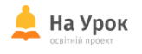

Самостійна робота.

Slide 14

Гра “ Вірю – не вірю ”
a
b
c

Slide 15
НА ЯКІЙ ГІЛЦІ ПІЗНАННЯ ВИ ЗНАХОДИТЕСЬ ?

Slide 16
Домашнє завдання .
Виконати різнорівневі завдання за готовими малюнками на ст.64, №1 - 4
Створити презентацію «Паралельні прямі в природі та побуті»

